Slide 1

AngularJS
Philipp Aumayr
software architects gmbh
Mail
Web
Twitter
philipp@software-architects.at
http://www.timecockpit.com
@paumayr

Slide 2
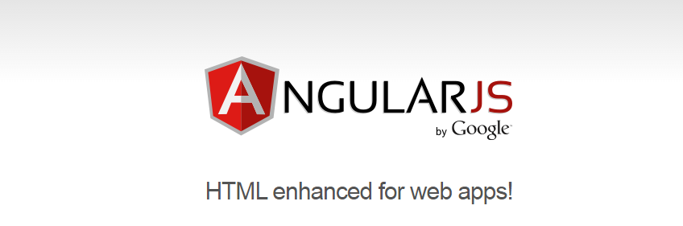
AngularJS
Framework für Client-seitige Web Applikationen
Aktuelle Version 1.4.7
2.0 mit großen Änderungen in Entwicklung
Templates
2-way Databinding
Modules
Dependency Injection
Templating
Routing

Slide 3
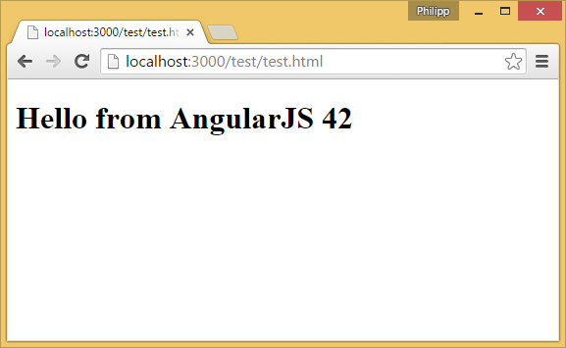
Bootstrapping
WebBrowser
Angularjs 1.4.7
Server
nodejs mit Express
http(s)

Slide 4
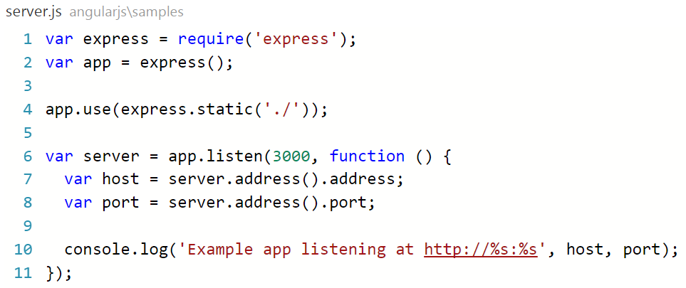
nodejs
Hier einige Fragen beantworten
npm init
npm install express --save
npm install angular --save
node server.js
In neuem Ordner (samples)

Slide 5
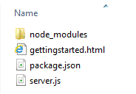
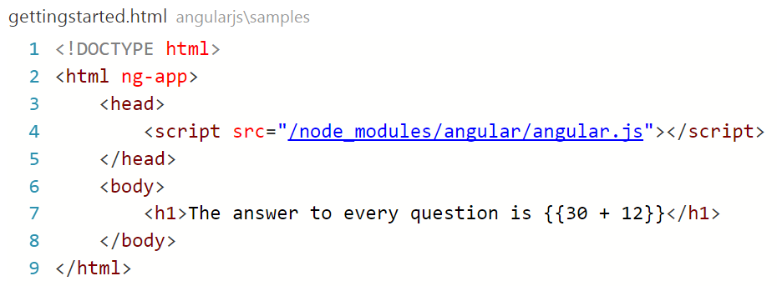
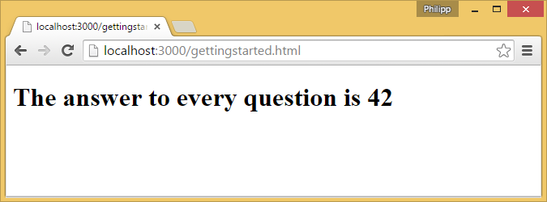
AngularJS Hello World

Slide 6
Expressions
JavaScript-artige Ausdrücke
Kann (fast) allen Stellen im HTML verwendet werden
werden im $digest-Zyklus aktualisiert
Unterschiede zu JS Ausdrücken (mehr später!)
Haben Context (Scope)
undefined bzw. null statt Exceptions
Kein Control-flow (if, for, while, etc.)
Keine Funktions Deklarationen (nur Aufruf)
Keine RegExp
Kein Comma operator und kein void
Zusätzlich filter

Slide 7
2-way Data-Binding
ng-model gibt Variable an
Wert wird in Scope-Variable übertragen
Steht in anderen Ausdrücken zur Verfügung

Slide 8
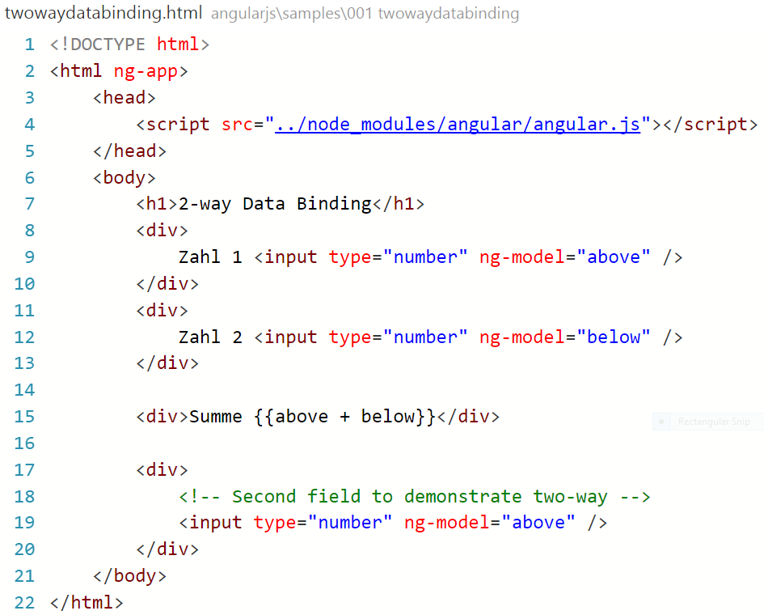
2-way Data-Binding
ng-model
gibt variable an
kann zusätzlich im model definiert werden

Slide 9
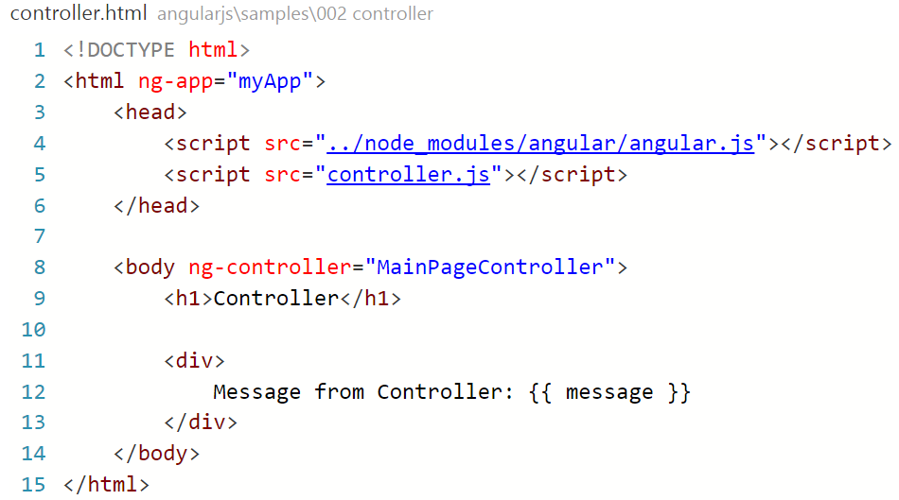
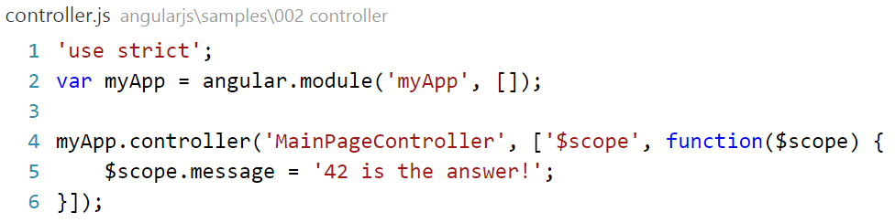
Controller
ng-app
Initialisiert angularjs für einen Bereich
beschreibt das Haupt modul
Theoretisch mehrere möglich
In der Praxis meist nur 1x pro WebApp
ng-controller
Referenzier Controller
‚Kontrolliert‘ einen Bereich einer Seite
Eigener Scope

Slide 10

Controller
ng-app="appname"
bindet gegen Modul 'appname'
verschachtelte Angaben suchen im app – Modul
ng-controller="controllername"
bindet das DOM-Element gegen Controller mit Namen 'controllername'

Slide 11
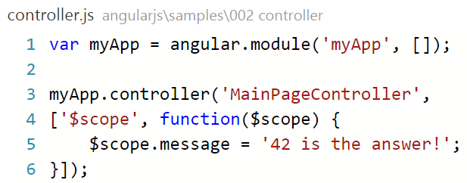
App
var app = angular.module('appName', []);
Legt ein neues modul mit namen 'appName' an
app.controller('controllername', ….)
Beschreibt den Controller mit Name 'controllername'

Slide 12
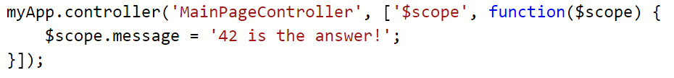
Factory Function / Dependency Injection
Was ist das?
Array mit 2 Elementen
1x string, 1x function
strings beschreiben die Parameter die injected werden müssen
$scope ist eine Abhängigkeit
AngularJS löst die Abhängigkeit auf und übergibt das Service/den Wert/etc.
Dependency Injection in AngularJS weit verbreitet
Erhöht Testbarkeit
Werden später noch andere Abhängigkeiten einfügen

Slide 13
Controller
DOM
JavaScript
<html ng-app="myApp">
</html>
myApp
<body ng-controller=„MainPageController">
</body>
MainPageController
<h1>Controller</h1>
<div>
Message from Controller {{ message }}
</div>
$scope
- message

Slide 14
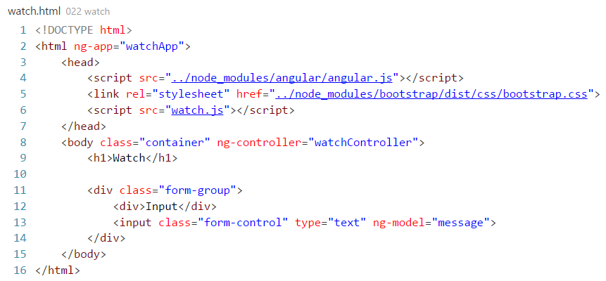
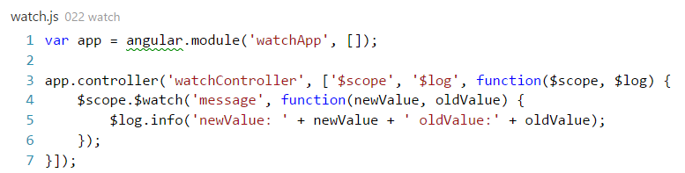
$watch

Slide 15
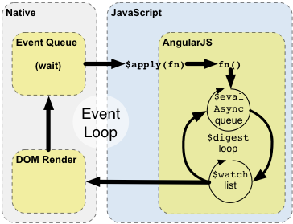
Digest Cycle
Aktualisierung des DOM in $digest cycle
Am Ende eines Funktionsaufrufs:
Ausdrücke werden ausgeführt
Neuer Wert wird mit Altem verglichen
Bei Bedarf werden DOM Elemente aktualisiert
Dirty Checking
Digest-Zyklus wird wiederholt
Ermöglicht abhängige Ausdrucke
Maximale Schachtelungstiefe von 10
https://docs.angularjs.org/guide/scope

Slide 16
Digest Cycle
$watch List
Ausdrücke die bei jedem Cycle ausgeführt werden
$apply(function() {})
Startet Digest Cycle nach dem Ausführen der Funktion
Wird oft bei integration von nicht-angular komponenten benötigt
Beispiel: click handler
digest cycle wird automatisch gestartet bei
ng-event direktiven (e.g. ngClick)
$http operationen (im then handler)
$timeout, diverse angularjs

Slide 17
ng-repeat
Wiederholt ein template für gewisse Elemente
Darstellen mehrere Elemente
Template wird für jedes Element instanziert
Mit eigenem $scope

Slide 18
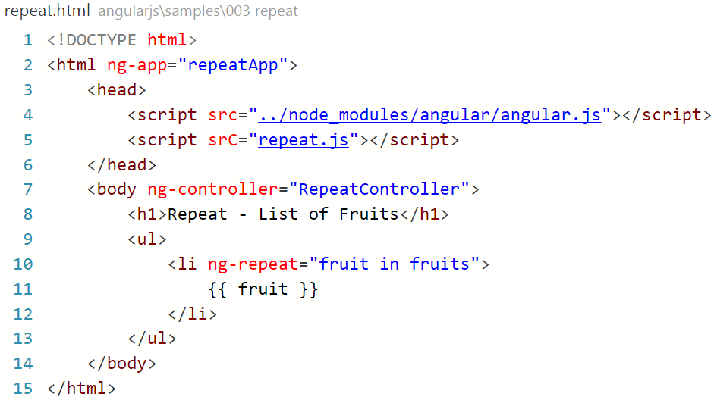
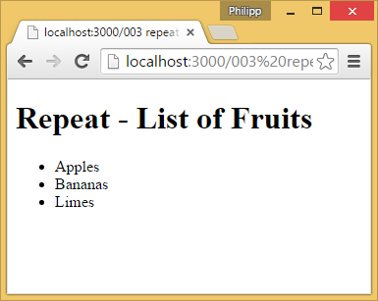
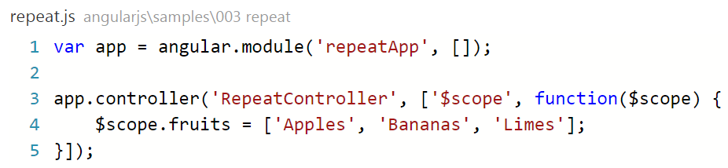
ng-repeat

Slide 19
ng-click
Wird aufgerufen wenn ein Element ge-click‘ed wird.
Ähnlich zu onclick
Kann auf Elemente im Scope zugreifen
Siehe späteres Beispiel

Slide 20
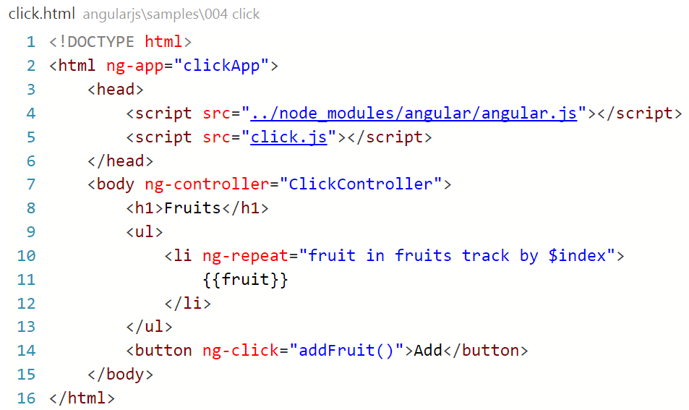
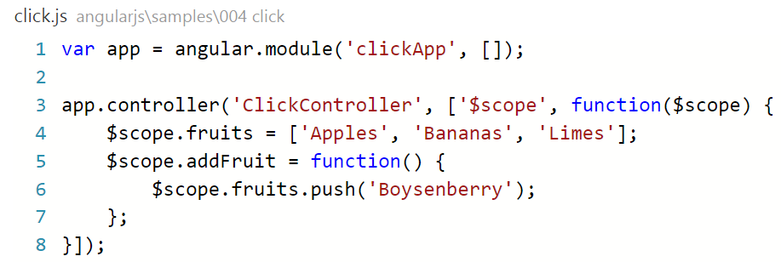
ng-click

Slide 21
track by
Werte werden durch den Wert an sich „getracked“
Bei Duplikaten problematisch
track by <eigenschaft> bestimmt die Referenz für ein Item
track by $index bestimmt den Index als eindeutige Eigenschaft

Slide 22
$index, $first, $last
Spezielle Variablen in ng-repeat
Werden automatisch im Element scope angelegt
Praktisch z.b. zum Entfernen eines Elements:

Slide 23
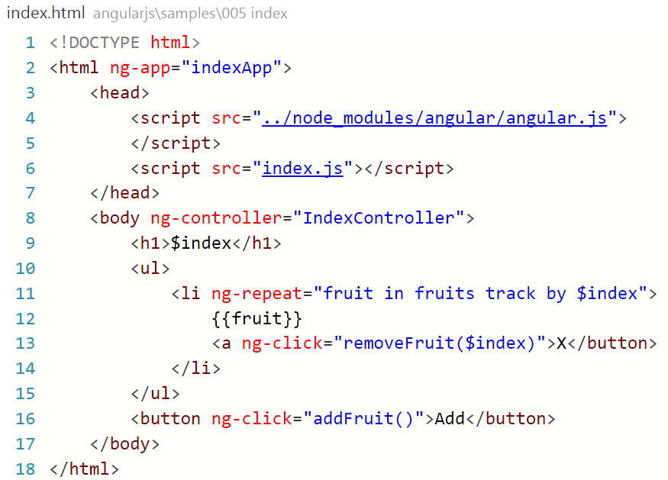
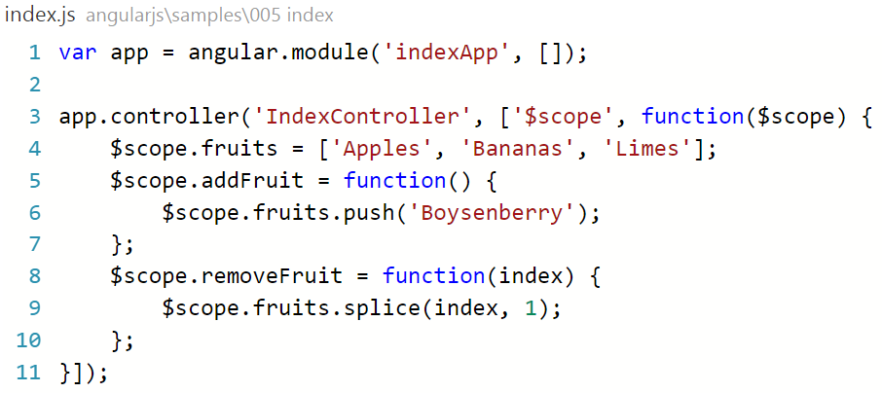
$index

Slide 24
ng-model
Für input, textarea und select
Bindet den Wert des Elements an eine Scope variable

Slide 25
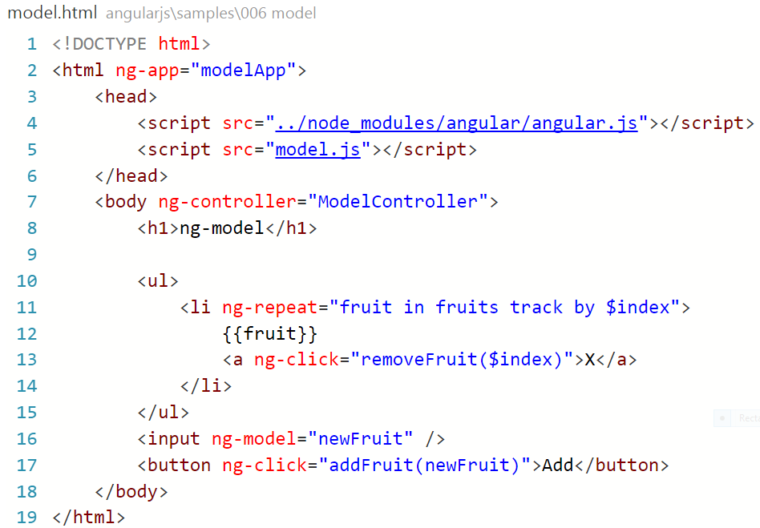
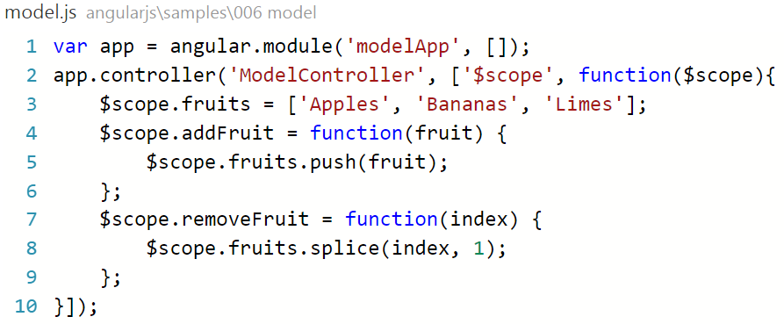
ng-model

Slide 26
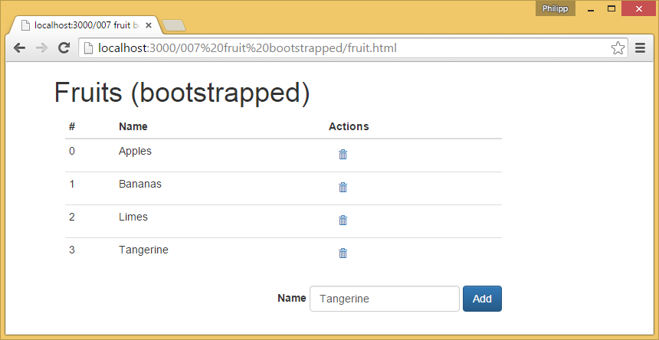
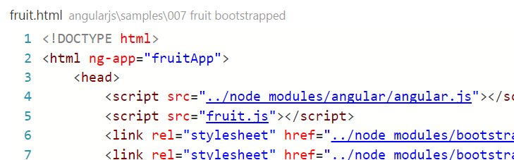
Styling (Bootstrap)
JS -> unverändert
HTML um Bootstrap erweitert
Grid system, responsive styling
table, table-condensed
form-group
form-control
btn btn-primary

Slide 27
ng-class
Setzt abhängig von Ausdrücken css klassen
Mehrere Varianten
Ausdruck ergibt string -> durch Abstand getrennte class list
Ausdruck ergibt objekt
Jeder Key ist css Klassenname
Klasse wird hinzugefügt wenn Ausdruck truthy ist
Ausdruck ergibt Array
Jedes Element muss entweder Option 1 oder 2 ergeben

Slide 28
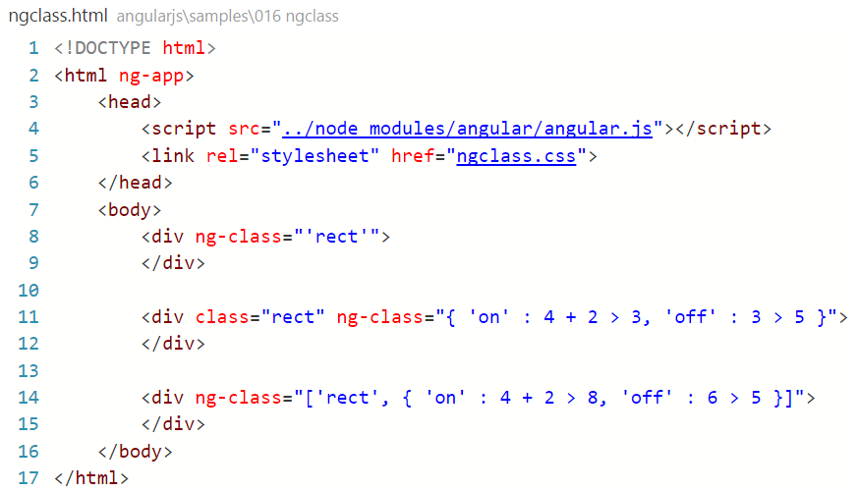
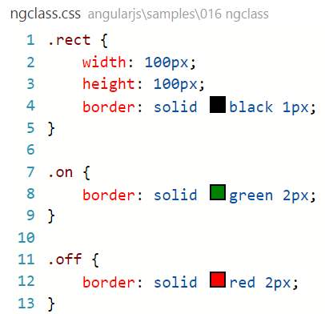
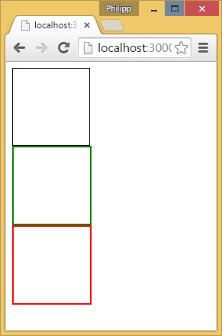
ng-class

Slide 29
ng-show / ng-hide
Ausdruck für Sichtbarkeit eines Elementes
Ausdruck muss truthy oder falsy sein
Setzt CSS Display Eigenschaft
DOM knoten bleiben erhalten

Slide 30
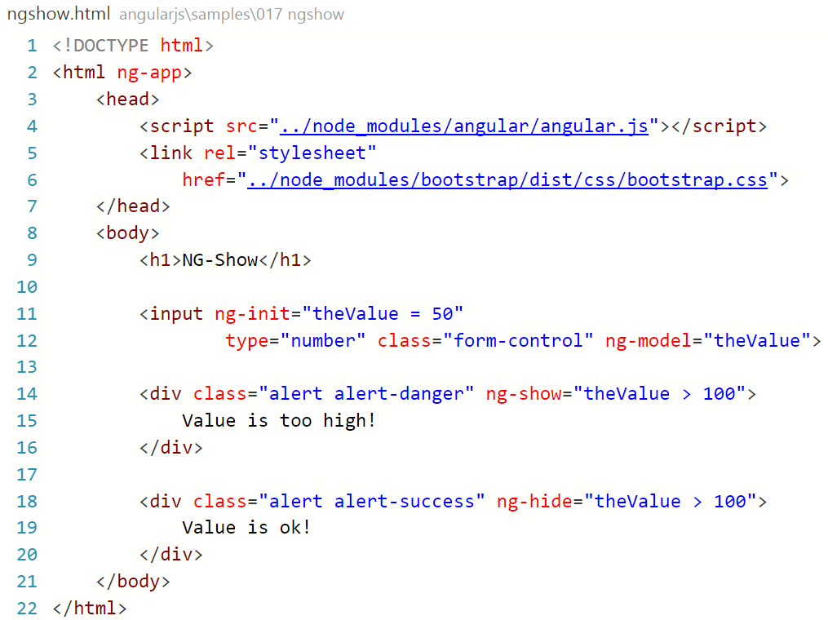
ng-show / ng-hide
ng-show / ng-hide setzen display eigenschaft auf 'None' wenn wert true/false ist

Slide 31
ng-if
Ähnlich zu ng-show
DOM knoten werden aber zerstört / angelegt
Nützlich um DOM kompakt zu halten

Slide 32
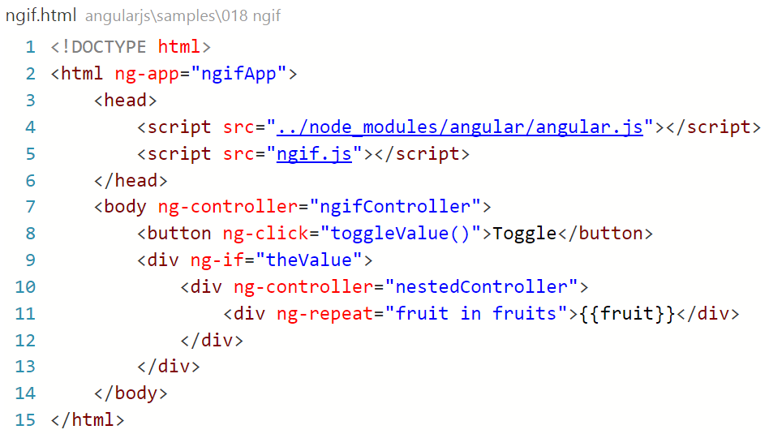

Slide 33
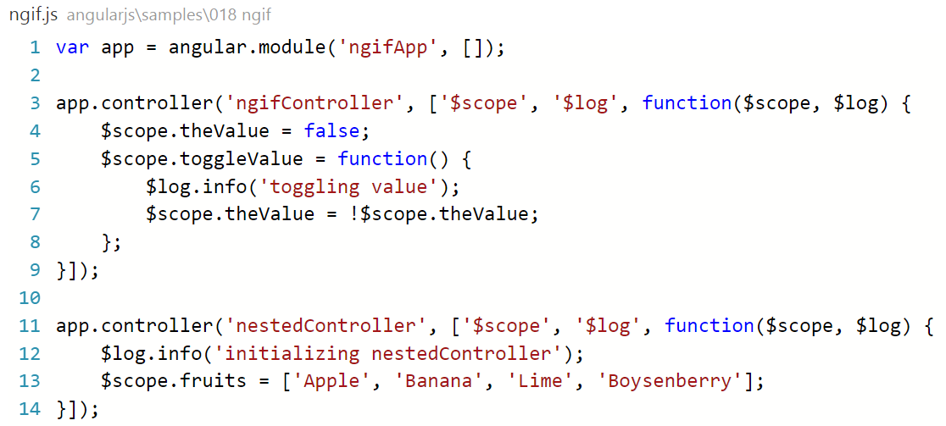

Slide 34
$interval
$interval(fn, delay, [count], [invokeApply], [Pass]);
$interval.cancel(<promise>);
Service zum Registrieren von periodischen Callbacks

Slide 35
Scopes
Scopes reflektieren das Applikationsmodell
Auch als ‘Glue’ zwischen DOM und Javascript bezeichnet
Ausführungskontext für Expressions
Bilden Hierarchien
Ein Scope kann mehrere Child-Scopes haben
Ein Scope hat einen direkten Parent-Scope

Slide 36
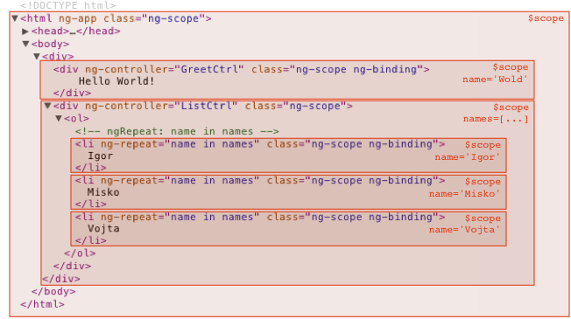

Slide 37
Scopes
Einige Direktiven erzeugen neue Scopes
ng-controller
ng-repeat für jedes Element
Eigene Direktiven
Zugriff auf Parent-Scope mit $parent
Kein (Standard) zugriff auf Child-Scope
Schlechtes Design
Manchmal notwendig für Unit-Testing (möglich über $$childHead…)
Scopes bieten Eventing (später)

Slide 38
Building Larger Applications
Große Applikationen werden normalerweise in Module strukturiert:
UI Shell
UI Shell
Registration
TODO List
Billing
Project
Data
Comm
Backup

Slide 39
Building Larger Applications
AngularJS unterstützt Modularisierung
Module = Ansammlung von Elementen
Values / Constants
Factories / Services / Providers
Directives
Filters

Slide 40
Dependency Injection
Module haben Abhängigkeiten
Austauschbar für Unit-Tests!
Die Abhängigkeiten werden über "Factory functions" abgebildet
Factory Function
Array von strings
Letztes Element = Factory Funktion

Slide 41
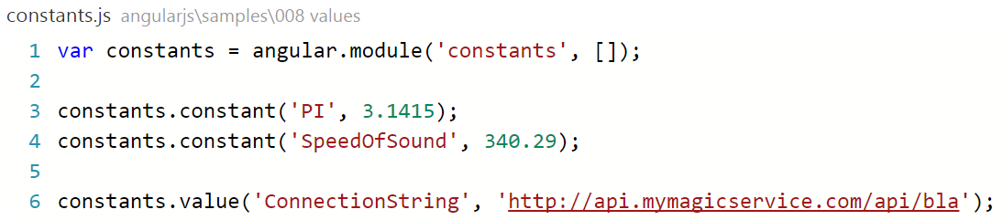
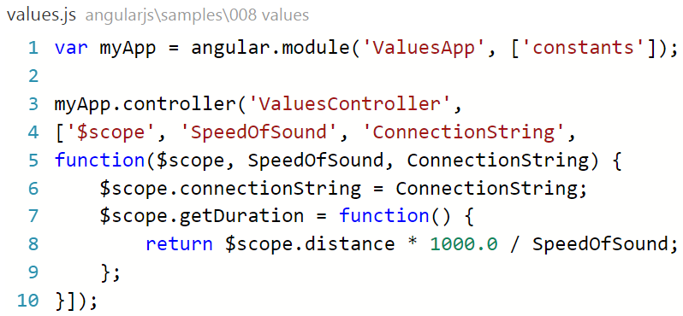
Values / Constants

Slide 42
Values / Constants
Unterschied?
Kaum relevant
constants sind unveränderbar
i.e. Natur-konstanten
values können durch einen decorator verändert werden

Slide 43
Factories
Registriert zum Generieren des Services eine Funktion
Optional mit Parameter
Andere Services -> Dependency Injection
Funktion wird 1x Aufgerufen
Alle Services werden gecached

Slide 44
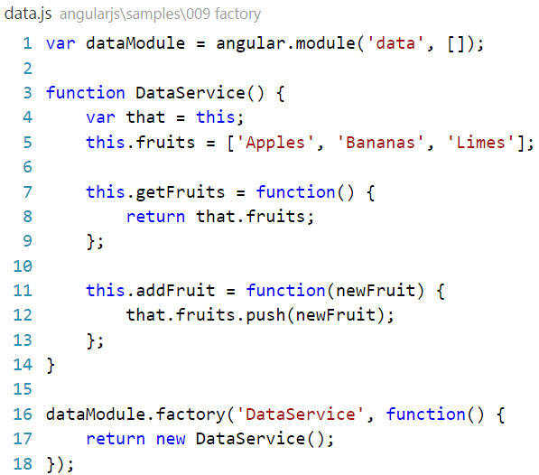
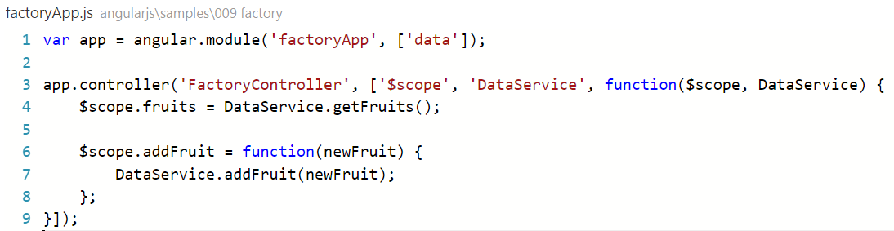
Factories

Slide 45
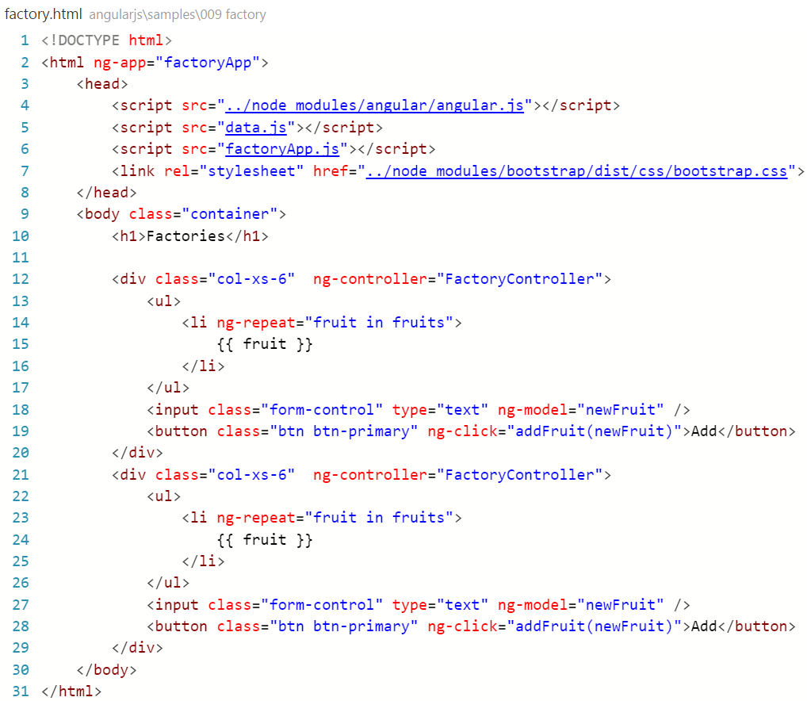
Factories

Slide 46
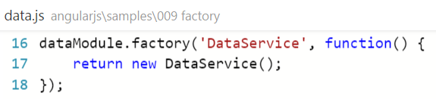

Services
Similar to Factories
Take a constructor function
Called with new …

Slide 47
Providers (fortgeschritten)
Generischte Variante
Factories und Providers verwenden intern Providers
Ermöglicht Konfiguration durch Providers

Slide 48
Kommunikation mit Server
$http – Service
Injected via DI
Asynchrone Operationen via Promise (see promises)
get()
put()
post()
etc.
.then(<success>, <failure>);

Slide 49
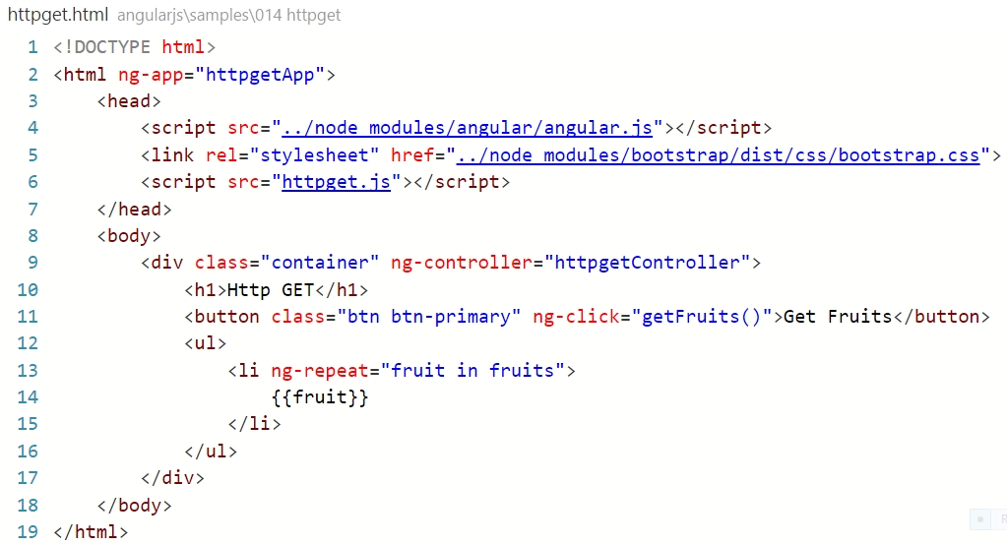

Slide 50
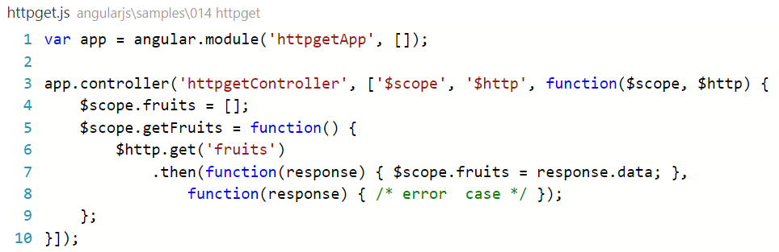
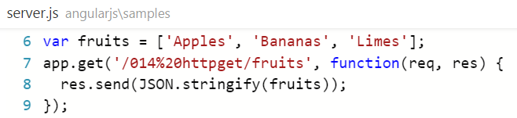

Slide 51
http Put
HTTP Verbs
GET -> Abholen von Dingen
PUT -> Ersetzen
POST -> Anlegen
DELETE -> Löschen
Komplettes Sample: 015 httpall

Slide 52
Directives
Oft wiederholen sich Elemente in einer Applikation
Gekapselte, abgeschlossene Einheiten
Definieren eigener HTML Tags
und Attributen
und Verhalten bei css-Klassen

Slide 53
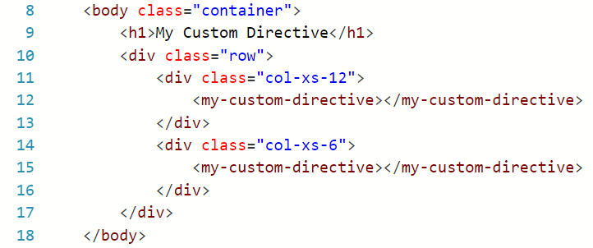
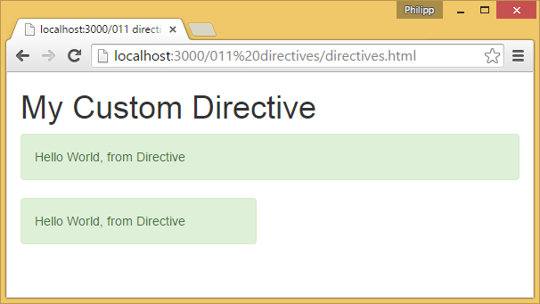
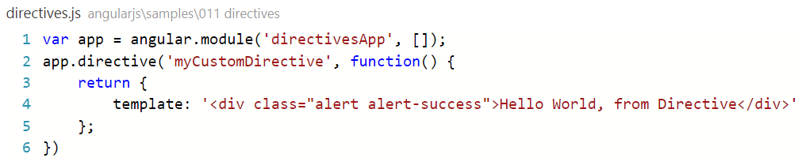
Custom Directive

Slide 54
Custom Directive
myCustomDirective wird my-custom-directive
Muss klein geschrieben sein!
Großbuchstaben = bindestrich + kleinbuchstabe
Standardmäßig kein eigener Scope
Eigener Scope für Direktive = ‚Isolate Scope‘
scope Objekt mit
Namen des Scope-Properties
Gemapped auf Name des Attributes
'=', '@' und '&' als Eigenschaft

Slide 55
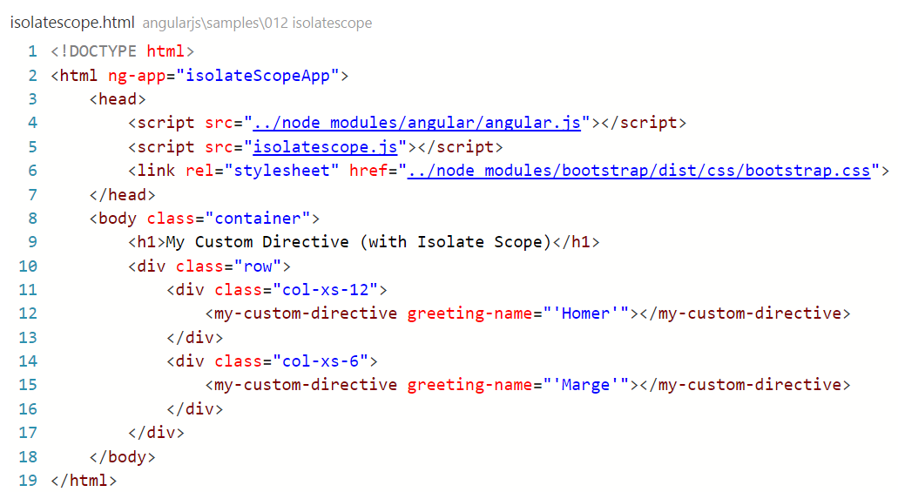

Slide 56
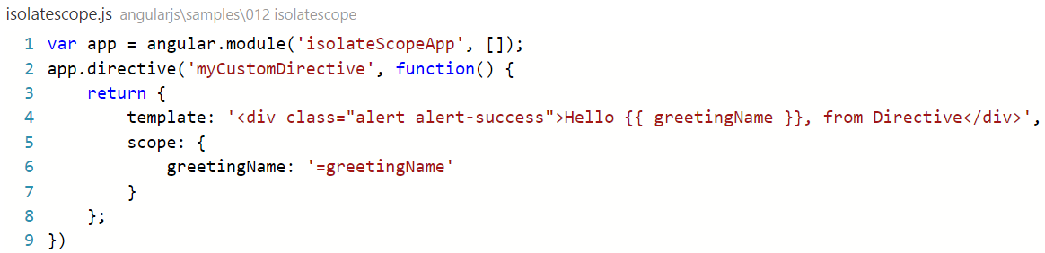

Slide 57
= vs @ vs &
= bindet eine äußere Scope-Eigenschaft
@ erwartet einen evaluierten Ausdruck
i.e. {{ }} Ausdrücke oder direkten String wert
& bindet einen Ausdruck, der im äußeren Scope ausgeführt wird
i.e. Eventhandler der von der direktive aus aufgerufen werden soll

Slide 58
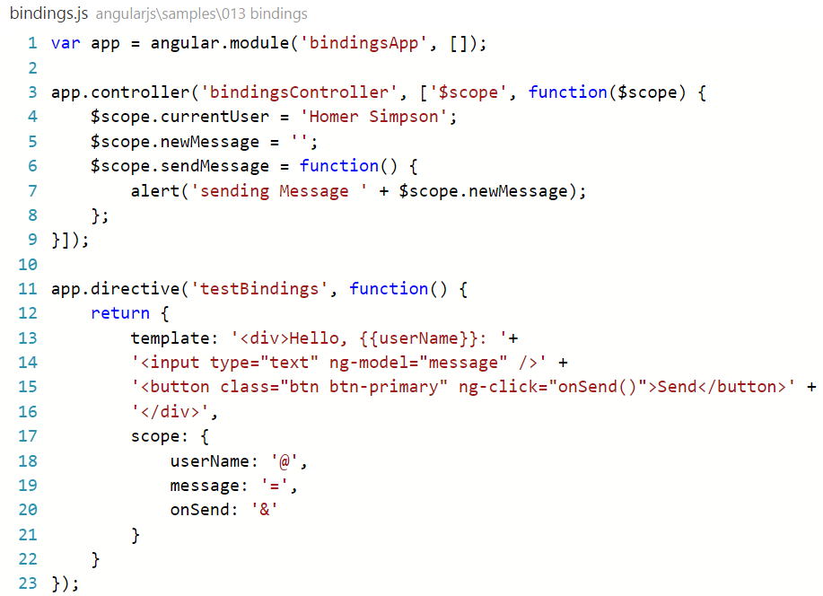

Slide 59
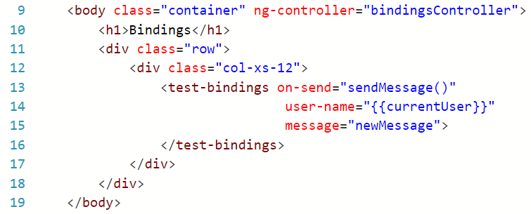
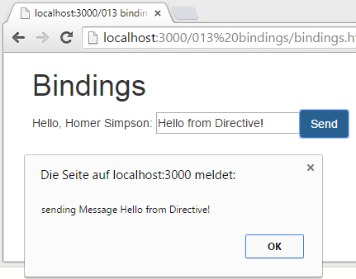

Slide 60
Client Side Routing
Große Apps haben Teil-Bereiche
Unter-Seiten
Ziel: Navigieren in einer App wie im WWW
Urls innerhalb der Applikation
Ohne ‚Page Refresh‘
(Neuladen der Seite)
Single-Page Applikations
Verwendet Fragment Teil der URL
http://www.mydomain.com/Resource/page.html?#<fragment>
Client-seitige URL
Teil der URL -> Deep Linking Unterstützung

Slide 61
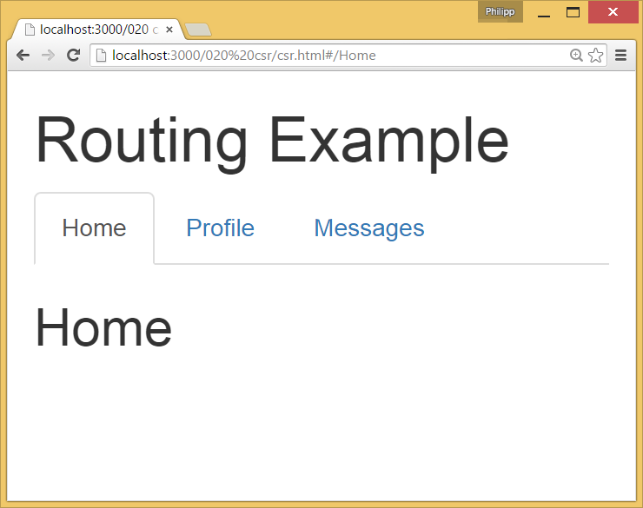




Slide 62
Client-Side Routing
Mapping von URL auf Seite durch 'Routes‚
Wird beim Starten der Applikation konfiguriert
App.config(…)

Slide 63



Slide 64



Slide 65



Slide 66




Slide 67
Events, $broadcast, $emit & $on
Reduziert Kopplung von Elementen
Kommunikation zwischen Elementen
Optionale Argumente
Broadcast
‘Nach Unten’, Nachrichten werden an alle enthaltenen, inneren Scopes gesendet
Emit
‘Nach Oben’, Nachrichten werden an äußere Scopes gesendet

Slide 68



Slide 69


Slide 70
$destroy
'$destroy' wird vor der Zerstörung des Scopes gesendet

Slide 71
ng-switch

Slide 72
ng-include

Slide 73
Filter
In {{ }} Ausdrücken können Filter werte “manipulieren”
Z.b. number zum formatieren von Zahlen
Eigene filter können über .filter definiert werden

Slide 74
Unit Testing
Testing?
Manuell
Unit
End-to-End
In-Production Testing
Automatisierte Tests
ohne Aufwand wiederholbar
Haben Wartungsaufwand!
Unit
Testen von Code-Units
Modularisierung
E2E
End-to-End Tests
Größere Flows, meistens mit UI
“Komplett” Test

Slide 75
Jasmine
Behavior-Driven JavaScript
Unit Test Framework für JavaScript
Globales jasmine tool: npm install -g jasmine
Projekt spezifisch: jasmine init
Tests in /spec/ Ordner mit [s|S]pec.js Endung
Anpassbar
Ziel: Beschreiben des Codes

Slide 76
Karma
Ausführungs Tool
Führt Tests in verschiedenen Browser aus
Einrichten mit karma init
Einige Fragen zu beantworten -> siehe Beispiel
Optional: ‘Test on Save’
Tests werden ausgeführt sobald die Datei gespeichert wird

Slide 77
angular-mocks
Zusatz Bibliothek für das Testen von Angular Applikationen
npm install angular-mocks
Mocking von services
Im speziellen $http

Slide 78


Jasmine JS

Slide 79

Controller Testen

Slide 80

$http mocking
$httpBackend service
Registrierung von request handler für gewisse requests
Am besten nur die im Test verwendet werden!
Kann auch Regex matching verwenden:

Slide 81


Slide 82
Forms
spezielle Unterstützung zur Form-Validierung
Im HTML: <form name=“form1”>
Eigenschaften
$pristine | Control “unangetastet”
$dirty | Control (war) befüllt
$valid | Eingaben gültig
$invalid | Eingaben ungültig

Slide 83
Components
Neues Feature in 1.5
Einfachere Syntax
Anlehnung an Components in Angular 2
Ziel: Einfacherer Umstieg auf Angular 2

Slide 84

Components

Slide 85
Components Best Practices
See https://docs.angularjs.org/guide/component
Inputs: ‘<‘ oder ‘@’
Outputs: Events + event data
Objektbäume nicht direkt modifizieren!
Technisch möglich (in angular 1.5)
Bricht dirty-checking in angular 2

Slide 86
Lifecycle Hooks
Components haben definierten Lebenszyklus:
$onInit()
Wird aufgerufen nachdem aller Controller angelegt wurden (auch e.g. nested controller)
$onChanges(changesObj)
Wird aufgerufen wenn < (read-only) bindings aktualisiert werden
$onDestroy()
Wird aufgerufen wenn der umgebende Scope zerstört wird
$postLink()
Aufruf nach dem Einhängen in den DOM baum -> Direkte DOM Manipulation

Slide 87

Component Lifecycle

